Slide 1
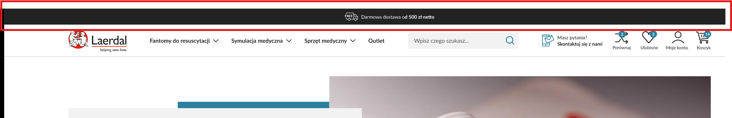
Podczas rozmowy uzgodniliśmy, że szary pasek na górze czyni wizualnie projekt ciężkim i powinniśmy go usunąć. Ten pasek jest jeszcze bardziej ciężki wizualnie i zupełnie zbędny ze względu na to, że nie mamy darmowej dostawy i nie wiem jakie treści mielibyśmy tutaj zawrzeć.

Slide 2
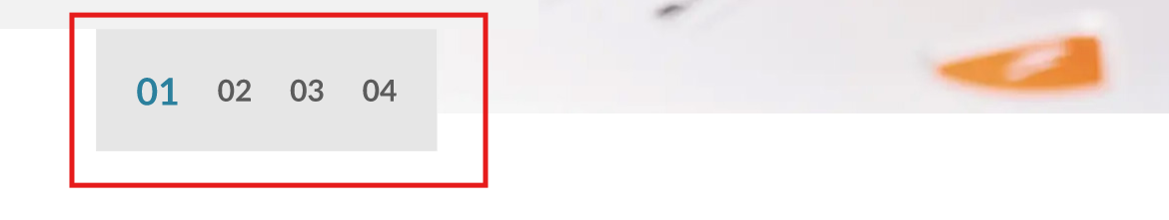
Element jest zbyt duży, przytłaczający i nie wygląda atrakcyjnie. Lepiej zastosować coś delikatniejszego w postaci kropek jeśli już są potrzebne…. (choć po bokach są strzałki, więc ten element jest zbędny).

Slide 3
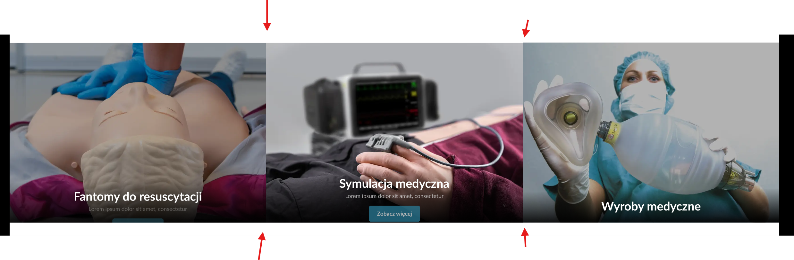
Brak przerw pomiędzy tymi elementami też powoduje, że mamy dość ciężki i toporny blok. Zależy mi na lekkości wizualnej, czytelności, jasnym rozdzieleniu elementów

Slide 4
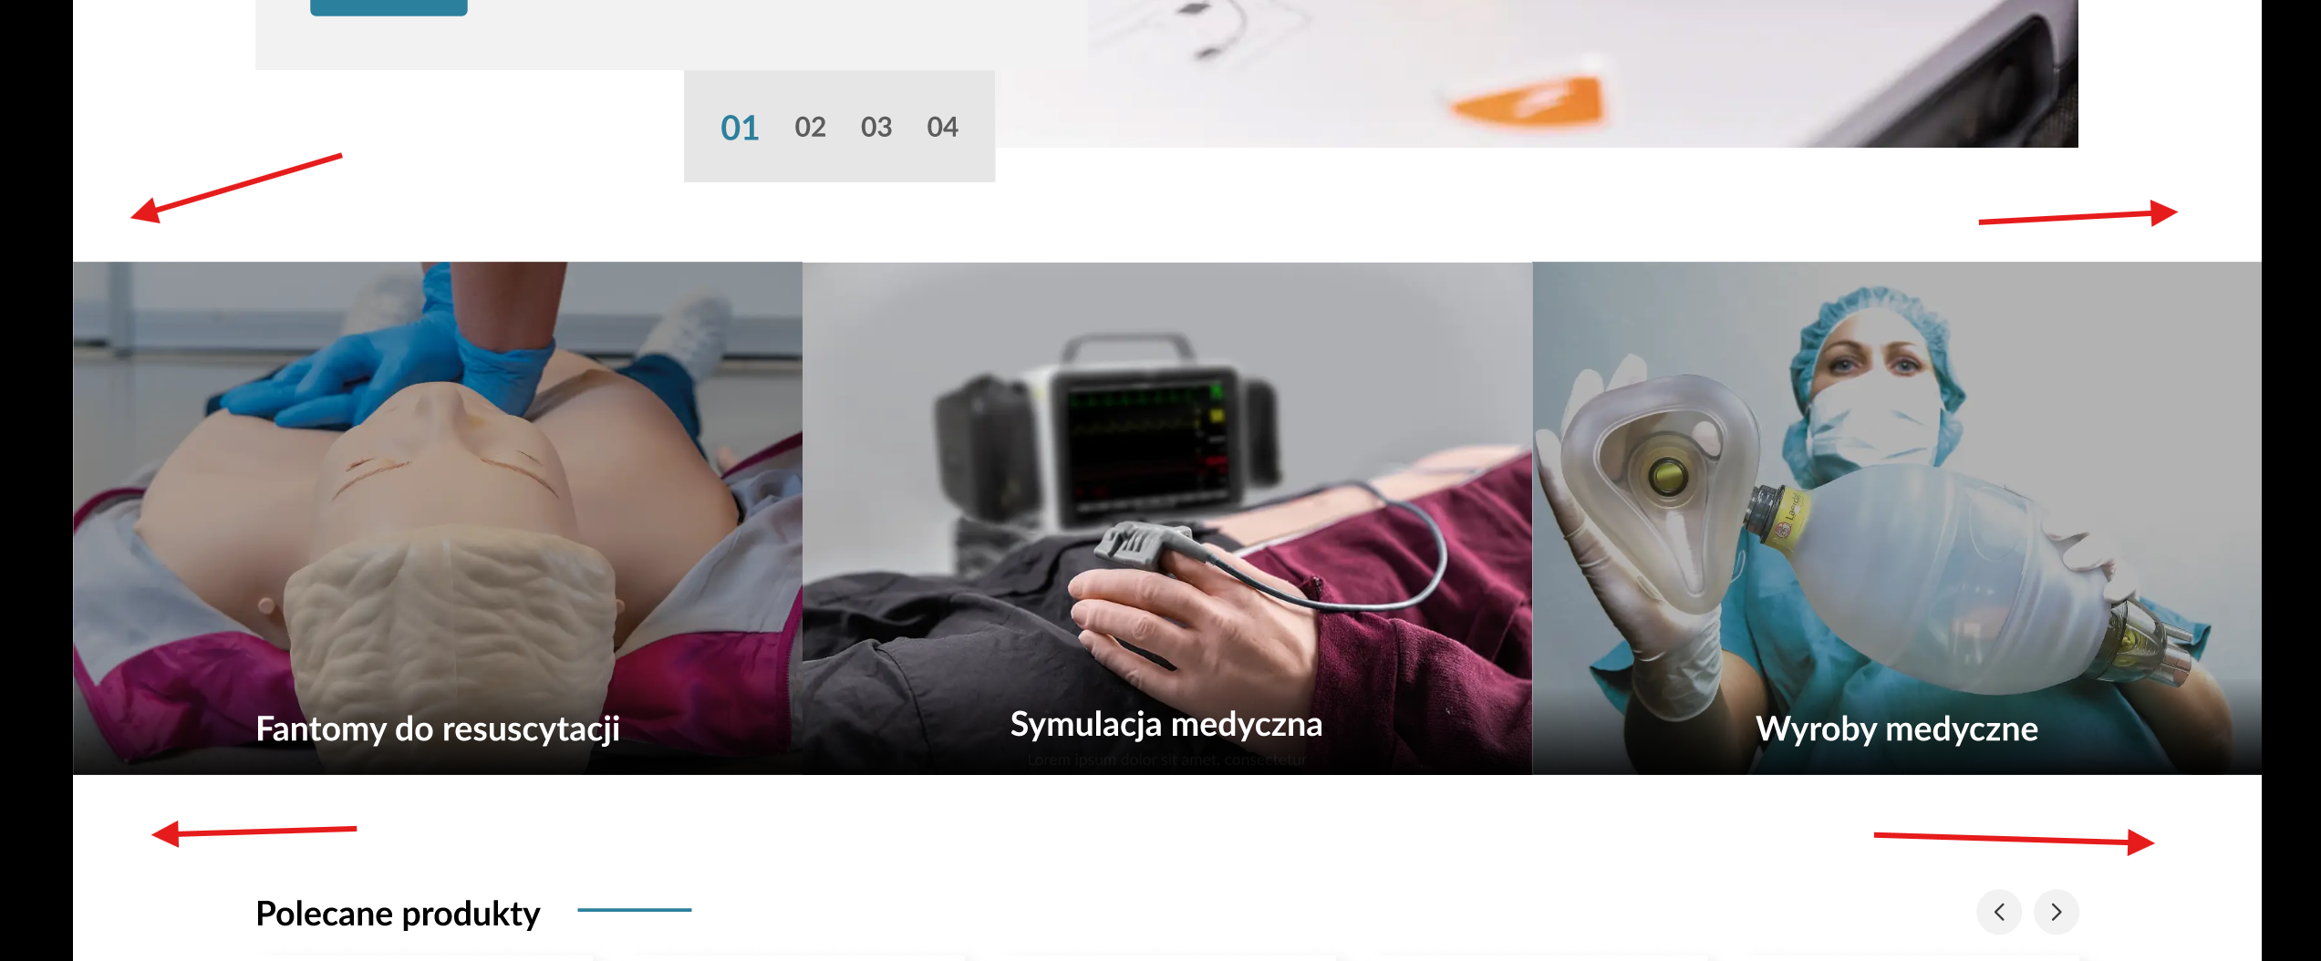
Mam nadzieję, że to nie jest element projektu, ale jeśli jest to drobna uwaga: szef nie znosi koloru czarnego. Unikamy go wszędzie tam gdzie tylko można.

Slide 5
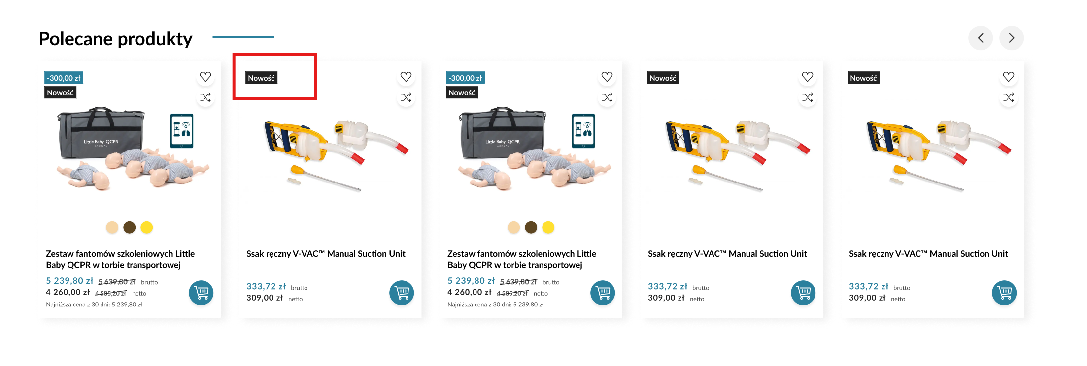
Coś z kolorystyką mi tutaj nie do końca się podoba. Zwłaszcza, że słowo NOWOŚĆ, powinno wręcz krzyczeć optymizmem, a wygląda dość smutno na tym tle. Myślę, że w tym przypadku możemy zastosować jakies mocniejsze i krzykliwsze kolory.

Slide 6
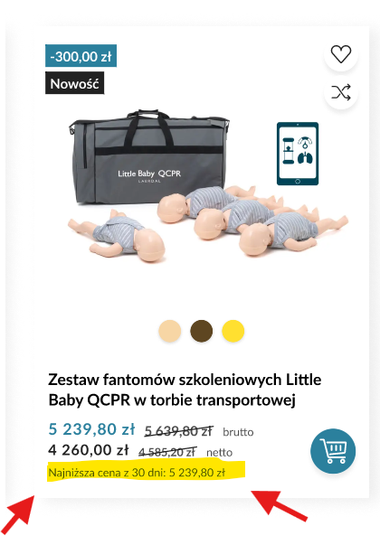
Czy ta informacja w tym miejscu jest wymagana prawnie? Nie wystarczy, że będzie na karcie produktu?

Slide 7
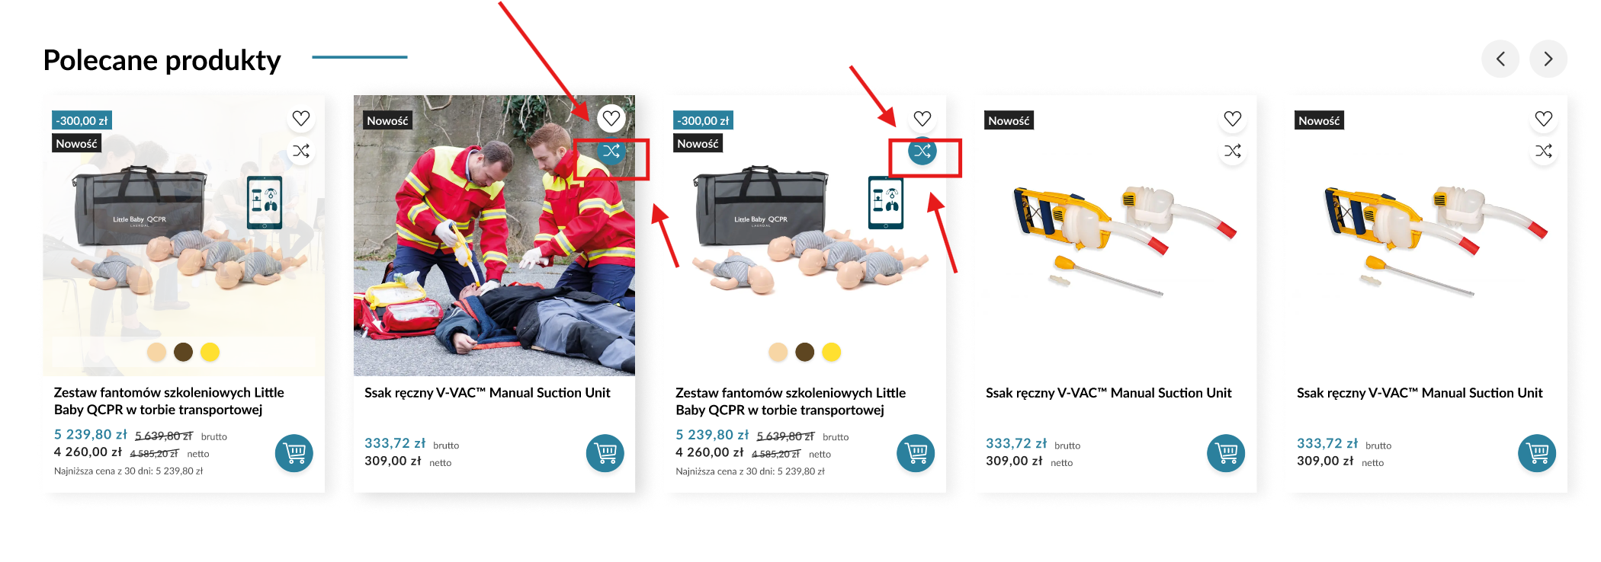
Proszę o informację co się dzieje w momencie dodania do porównania? Czt od razu tutaj ukaże się porównanie, czy też trzeba scrolować do góry aby kliknąć w menu głównym „porównaj” i wówczas ukaże się porównanie zestawienia?

Slide 8
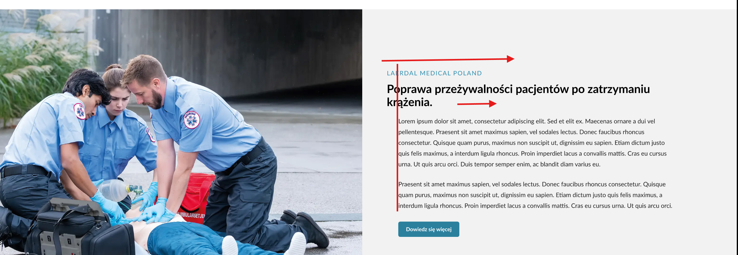
Proszę o wyjustowanie wszystkiego do jednej linii

Slide 9
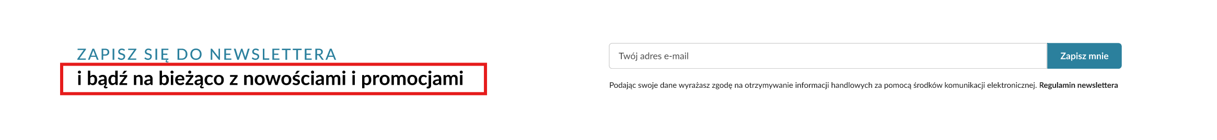
Czy mogę zobaczyć wersję z niewyboldowanym napisem?

Slide 10
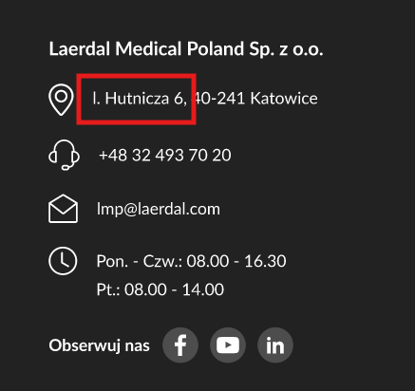
ul.

Slide 11
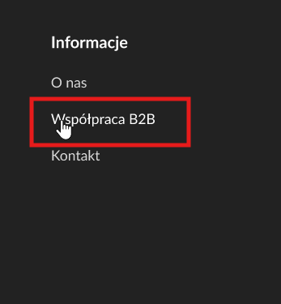
Yyyy?? Nie poszukujemy dystrybutorów, wręcz ograniczyliśmy ich ilość na przestrzenni 2 ostatnich lat działania, gdyż zbyt wielu z nich działało na zasadzie dropshippingu, a nam zależy na firmach które świadczą dodatkowe usługi takie jak doradztwo, szkolenia, wsparcie wiedzą etc.

Slide 12
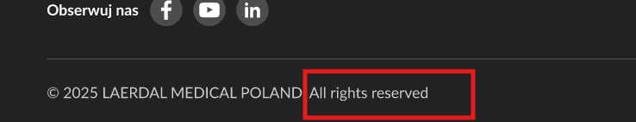
Może jednak po polsku skoro strona jest w języku polskim?? No i rok 2026,a nie 2025

Slide 13
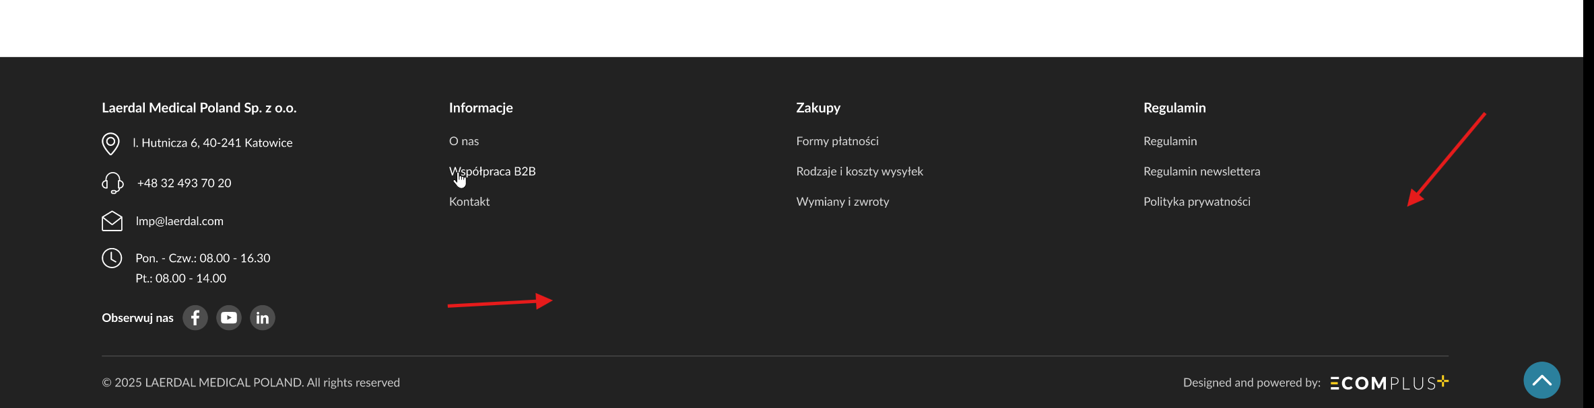
Tło wydaje się być chyba trochę za ciemne, ale ponieważ jest to stopka może zostać w tym kolorze, przy założeniu że będzie ładnie współgrać z pozostałymi wprowadzonymi zmianami.,

Slide 14
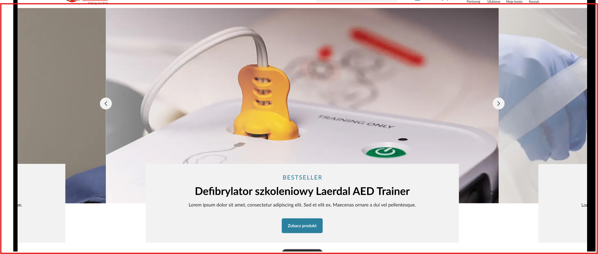
NIEEEEEEE 😱😨😱😨🤯 W tym układzie rozwiązanie to wygląda strasznie nieestetycznie. Mam wrażenie bałaganu, sterty rzeczy piętrzących się na fotelu w kącie. Ma być czysto, lekko, świeżo, profesjonalnie.

Slide 15
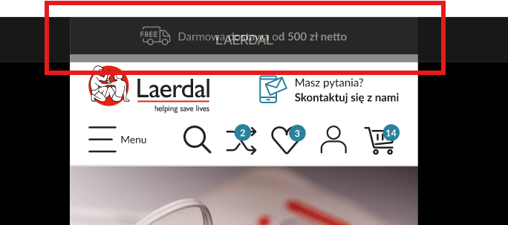
Jak przy stronie głównej – zbędny element, obciążający graficznie

Slide 16
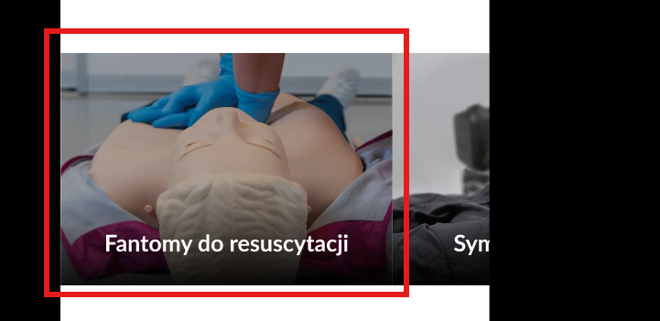
Może by zrobić jedno zdjęcie na raz i strzałki do nawigacji w bok? Teraz to drugie, obcięte wygląda nieco dziwnie, jakby to nie był przemyślany zamysł.

Slide 17
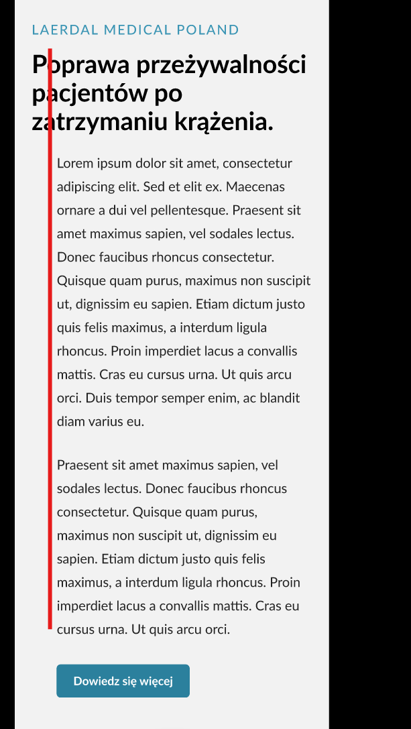
Wszystko powinno być wyrównane do jednej linii….

Slide 18
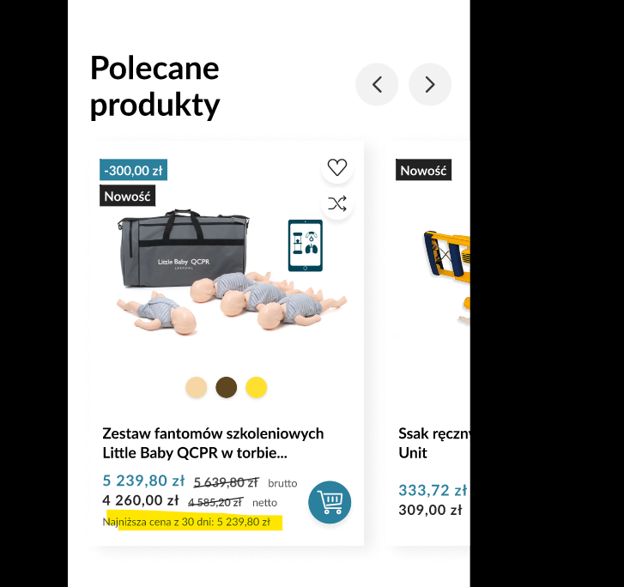
Takie same uwagi jak w wersji web, czyli kolorystyka „NOWOŚĆ” i czy ten tekst musi tutaj być.

Slide 19
Wszystko powinno być wyrównane do jednej linii….

